Slide 1
Flujo de Estadísticas

Slide 2

https://www.dataintelligence-group.com/estadisticas

Slide 3
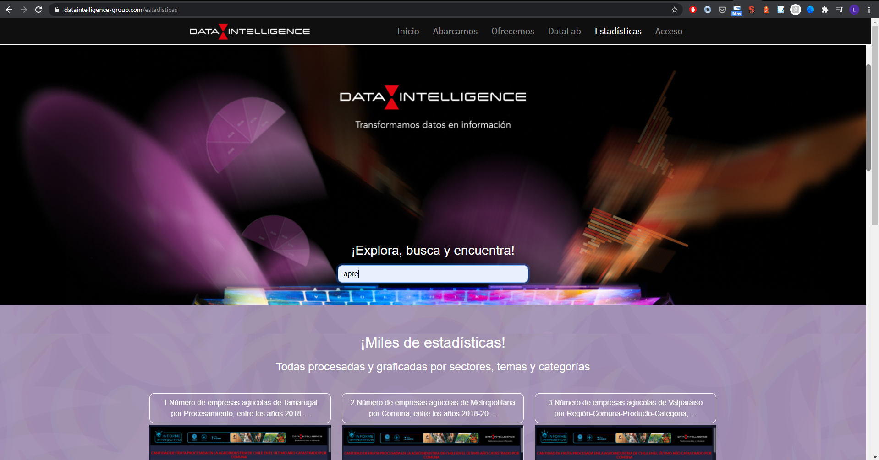

Slide 4
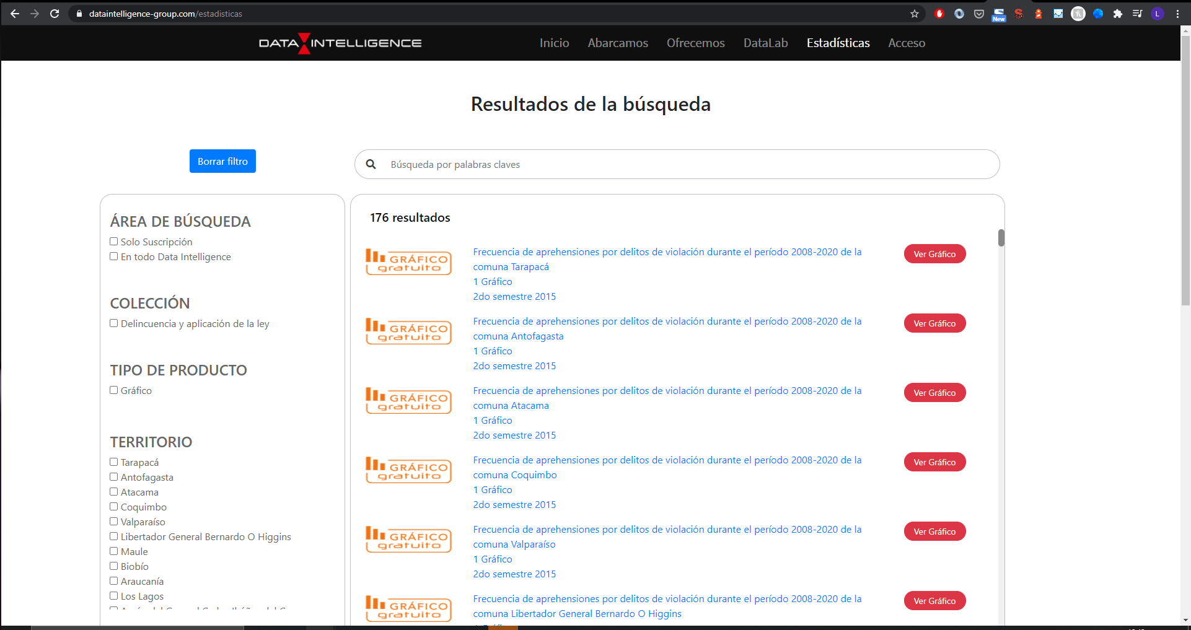
Busqueda

Slide 5
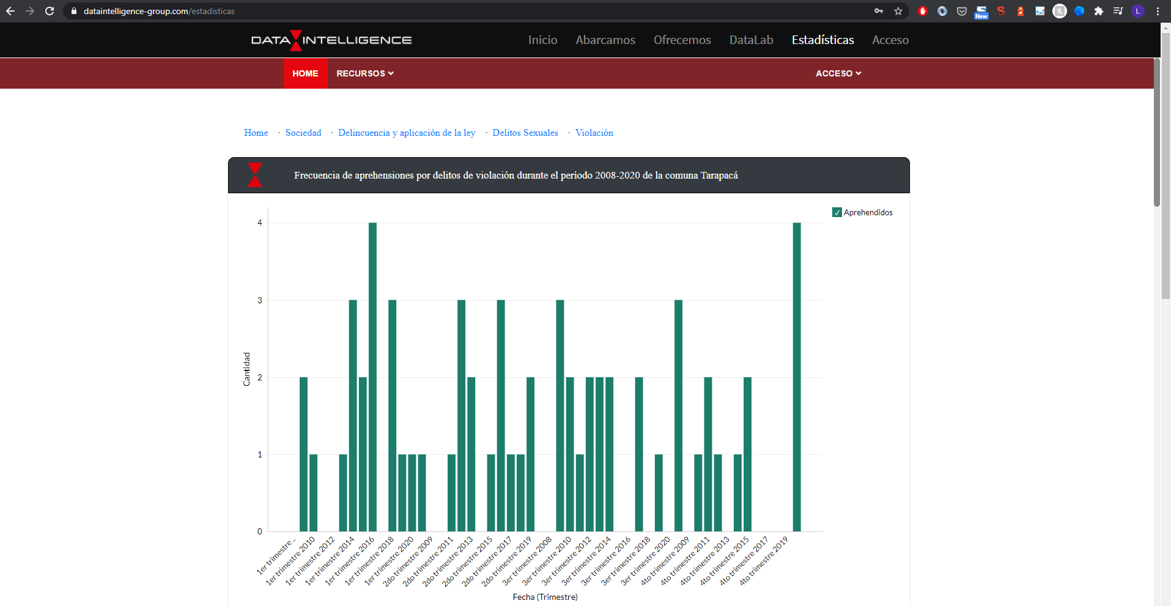
Gráfico

